Slide 1


Verbul – nucleul comunicării

Slide 2
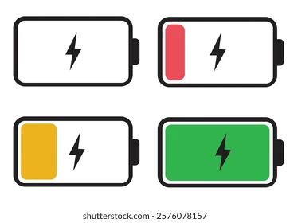

Astăzi vom vorbi despre
Verb

Slide 3


A fost odată ca niciodată...
...o parte de vorbire flexibilă care
exprimă acțiunea, starea sau
existența.
Aceasta poartă numele de VERB !
-a dansa, a mânca, a iubi;
- a sta, a se gândi;
- a fi, a exista , a se afla.

Slide 4

CARACTERISTICILE VERBULUI
CONJUGAREA
PERSOANA
NUMARUL
MODUL

Slide 5

CONJUGAREA
VERBULUI
Conjugarea a I-a -verbele care se termină în
-a la forma din dicționar
- a dansa, a mânca, a
desena
Conjugarea a II-a
-verbele care se termină în
-ea la forma din dicționar
- a vedea, a avea , a
apărea, a tăcea
Conjugarea a IV-a
-verbele care se termină în
-i la forma din dicționar
-verbele care se termină în
-î la forma din dicționar
a fi, a iubi, a munci
- a urî, a omorî
Conjugarea a III-a
-verbele care se termină în
-e la forma din dicționar
- a merge, a face, a scrie

Slide 6
Persoana Verbului
PERSOANA A I-A
PERSOANA A II-A
PERSOANA A III-A
acțiunea este făcută de vorbitor
-(eu) citesc
-(noi) citim
-acțiunea este făcută de
cel cu care se vorbește
-(tu) dormi.
- (voi) dormiți
- acțiunea este făcută
de cel despre care se
vorbește
-(el/ea) dansează
(ei/ele) dansează

Slide 7

NUMĂRUL VERBULUI
NUMĂRUL SINGULAR
NUMĂRUL PLURAL
- acțiunea este făcută de o singură persoană
- citesc, doarme, vorbești
-acțiunea este făcută de
mai multe persoane
- citim, dorm, vorbiți

Slide 8

MODURI PERSONALE
INDICATIV - arată o acțiune reală, sigură
CONJUNCTIV - arată o acțiune posibilă
CONDIȚIONAL - OPTATIV - arată o acțiune dorită, o condiție
IMPERATIV - arată o poruncă, un îndemn, un sfat, o
rugăminte

Slide 9
MODURI NEPERSONALE
INFINITIV - arată numele verbului, forma din dicționar
GERUNZIU - verbele se termină în -ind/-ând
PARTICIPIU - verbele se termină în -t/-s
SUPIN - prepoziție (de, la , pentru) + verb la participiu

Slide 10
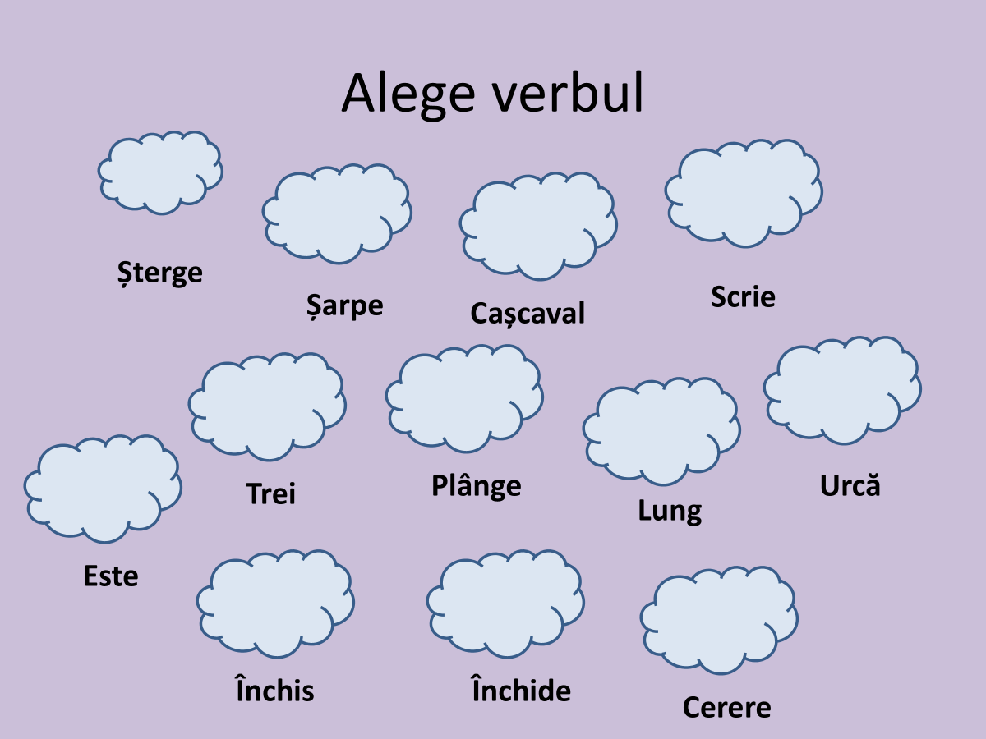
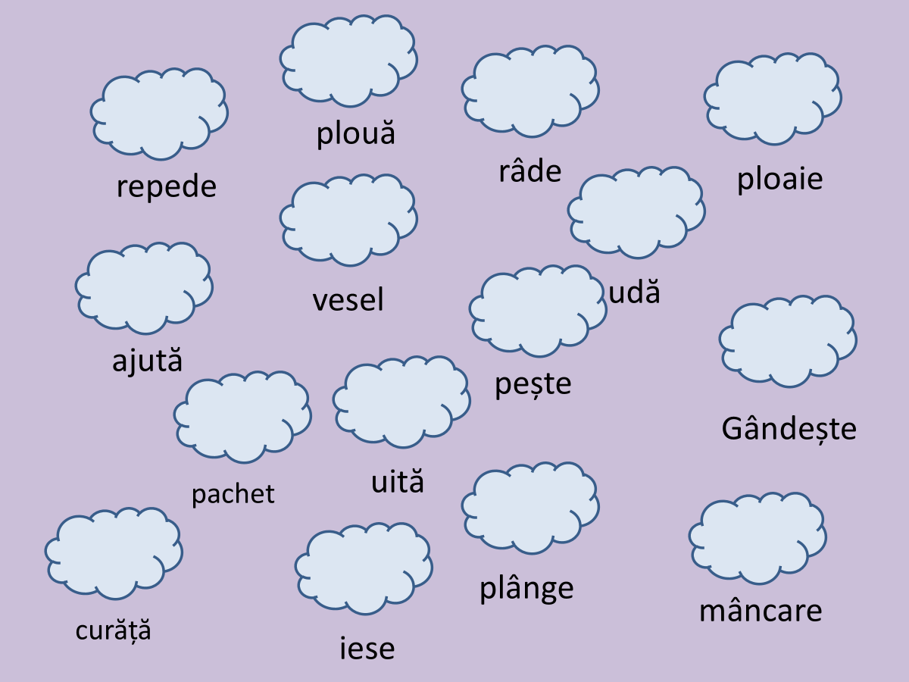

Slide 11
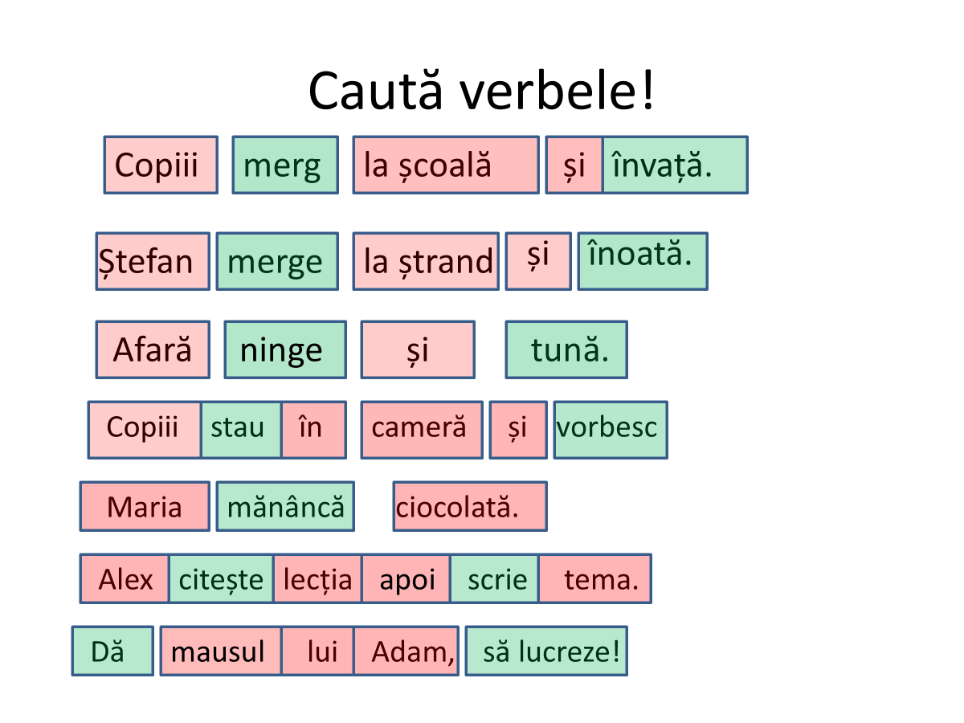


Slide 12
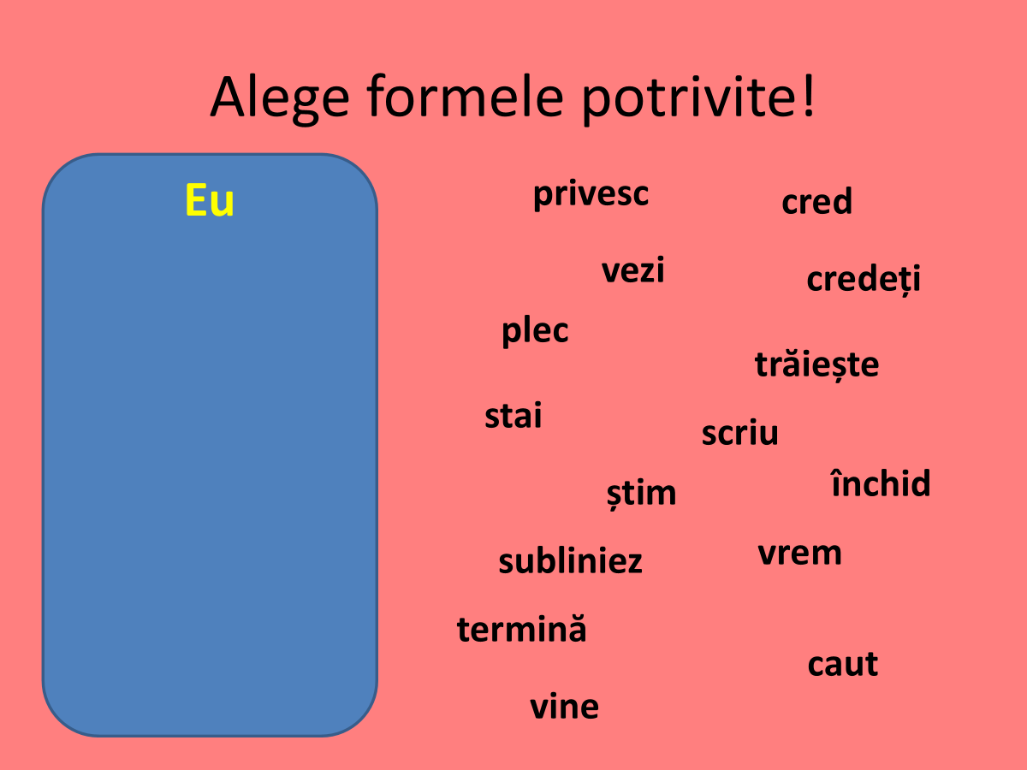
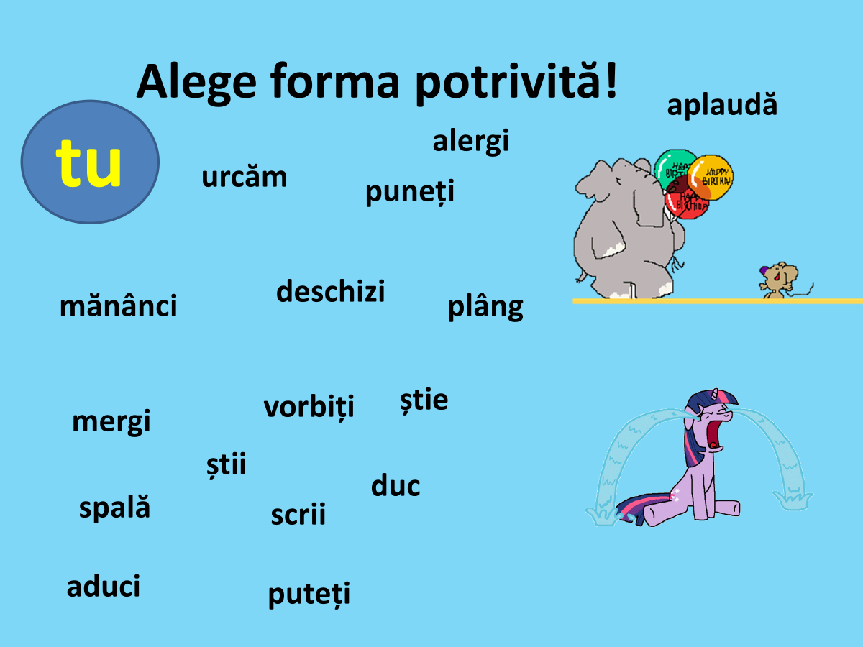
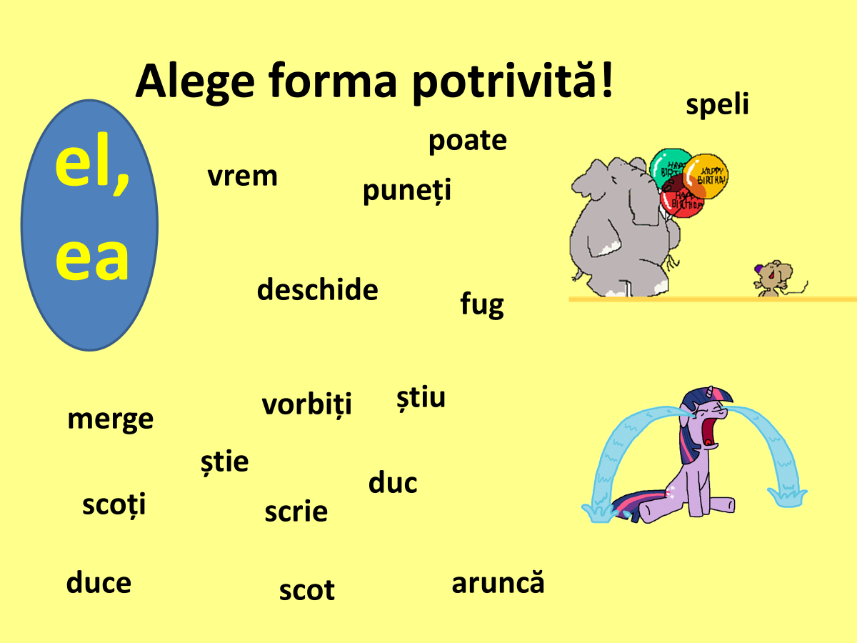
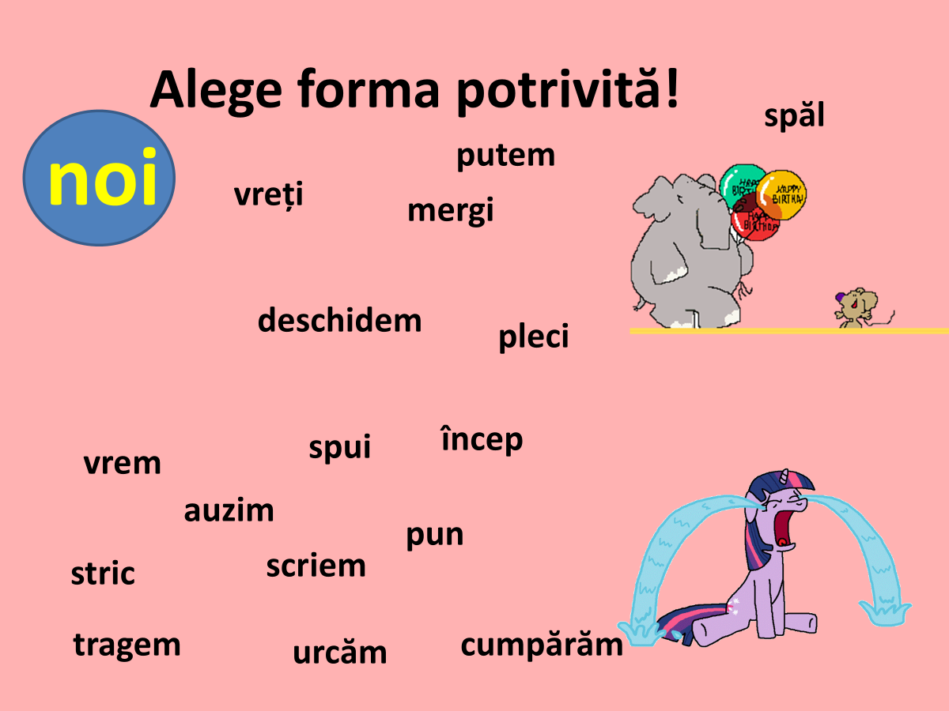
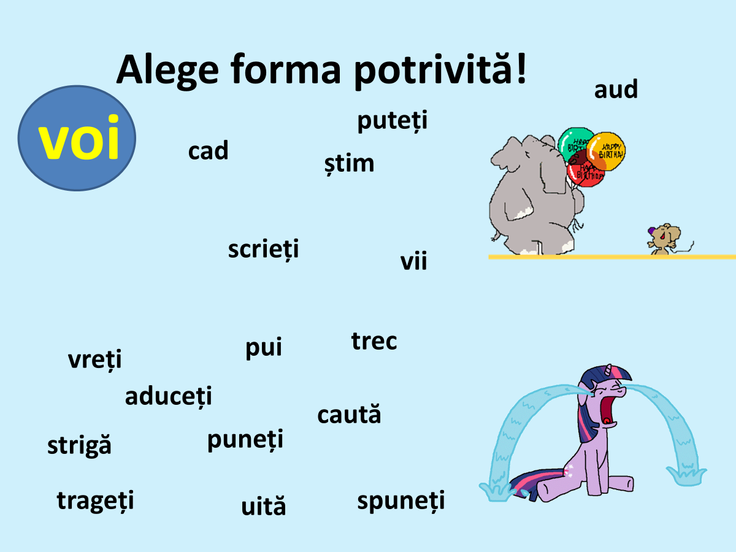
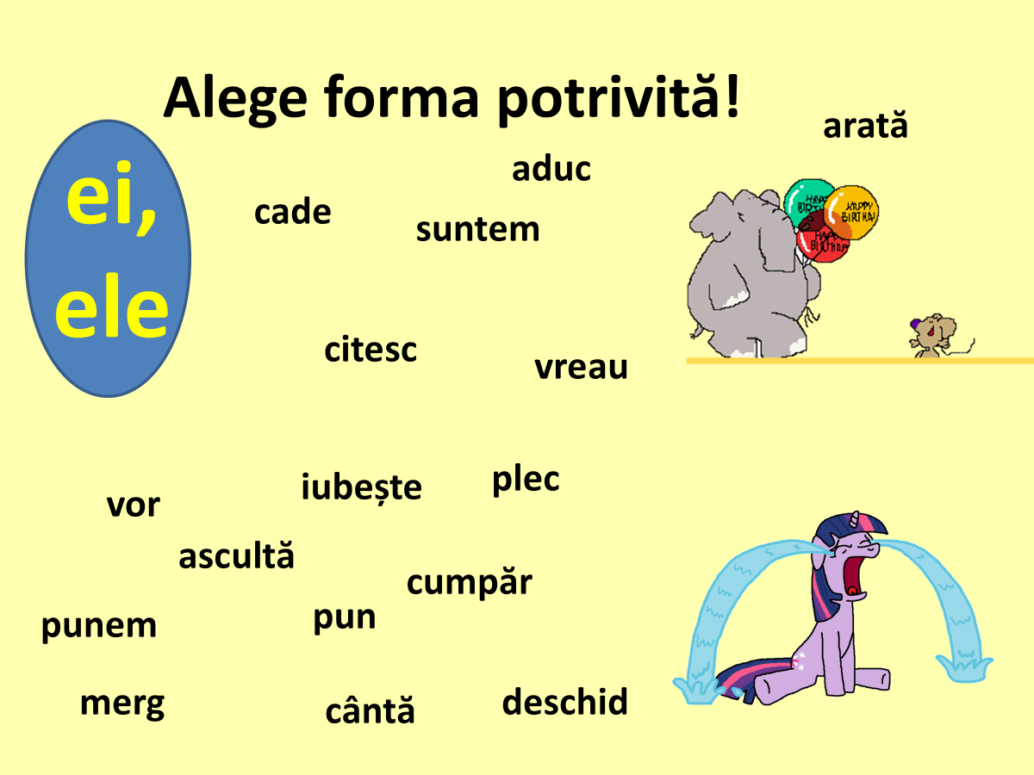

Slide 13
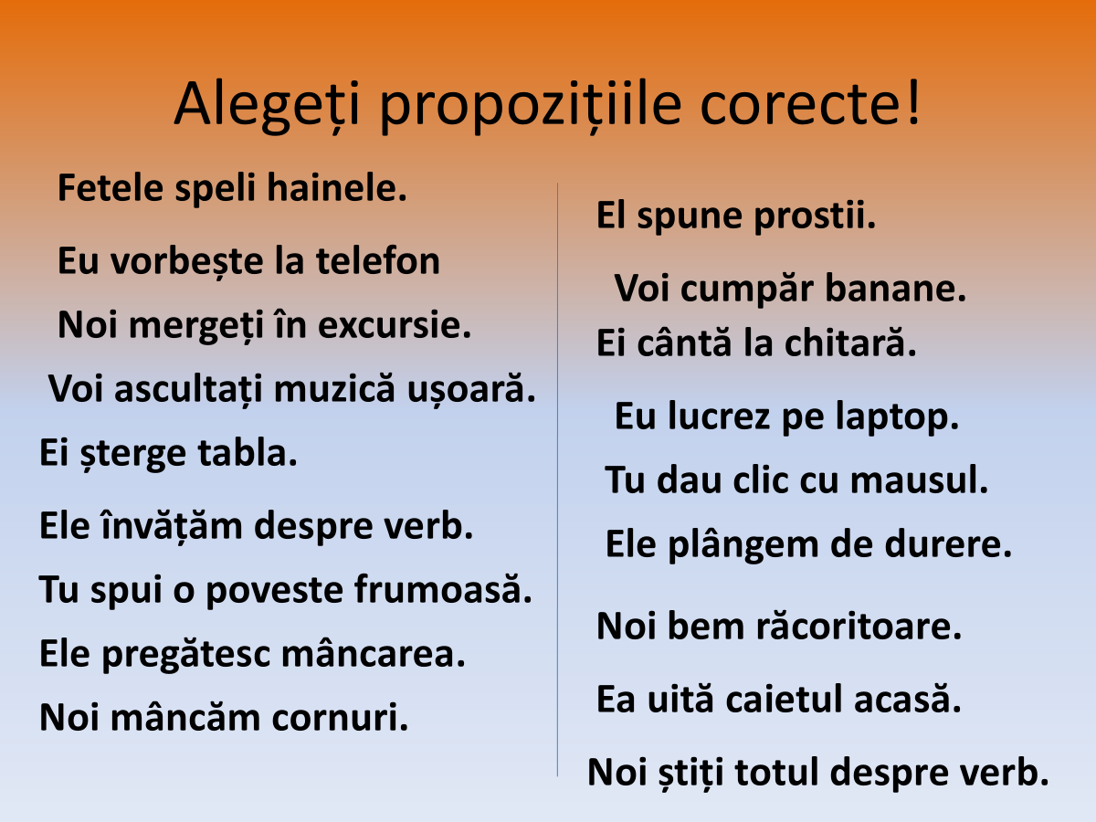

Slide 14

ACTIVITATE INDEPENDENTĂ
REBUS
Modul care exprimă o acțiune solicitată prin poruncă, îndemn, sfat;
Verbul ,,a creea” la modul indicativ, prezent, pers I, sg;
Felul verbului ,,a fi” în exemplul: ,,în tinerețe eram frumos”;
Timpul trecut are mai multe forme care se numesc timpuri…….;
Funcția sintactică pe care o îndeplinește verbul la modurile personale;
Modul care are formele terminate în :-ând ; -ind;
Capacitatea părților de vorbire de a-și schimba forma;
Modul care folosește prepozițiile :de, la, pentru;
Verbul ,,a fi” în exemplul: ,,să fi avut el atâția bani…”;
Modul care exprimă o acțiune suferită de un obiect;
Verbul este o parte de …….;
Este nucleul comunicării;

Slide 15
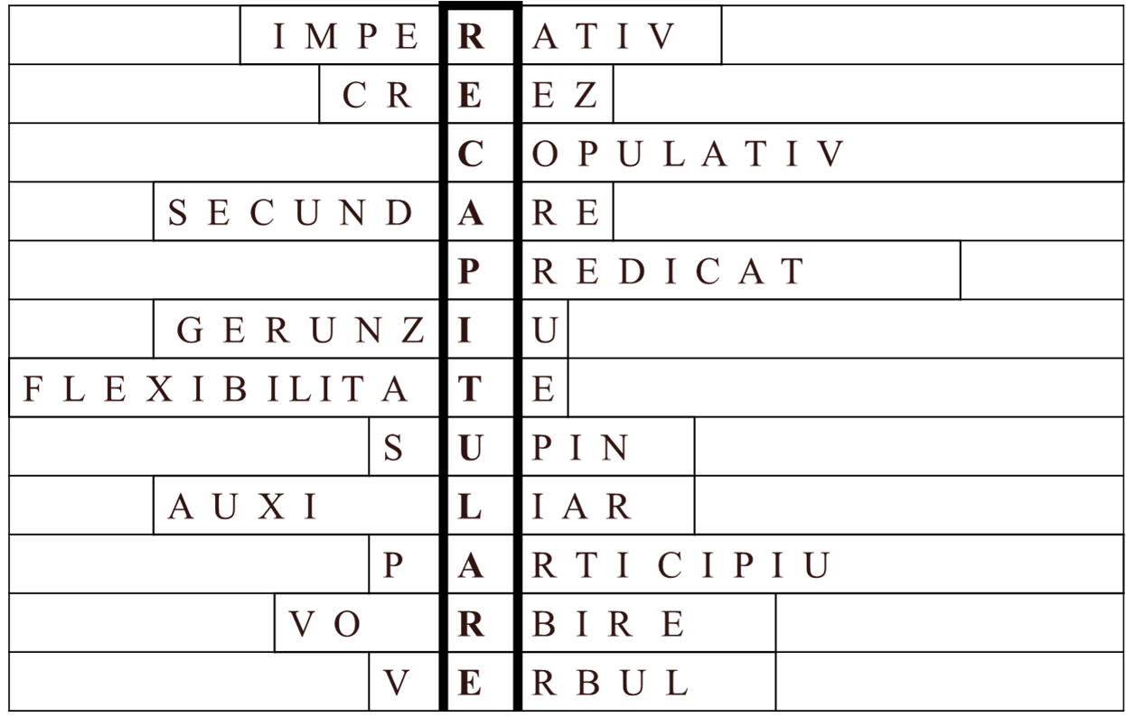

Slide 18
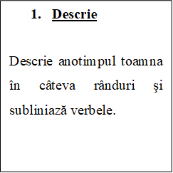
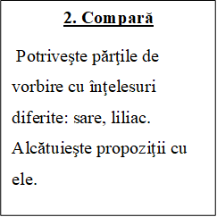
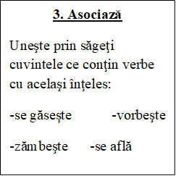
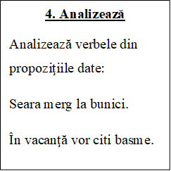
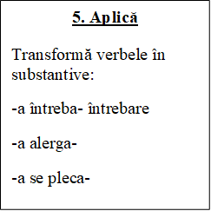
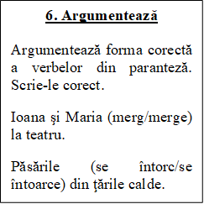

Slide 19
Colorează baloanele astfel:
- Persoana I cu roșu Persoana a II-a cu verde Persoana a III-a cu portocaliu

Slide 20
Realizează corespondențele între verbe și persoane:

Slide 21
Colorează doar casetele în care sunt scrise verbe și vei descoperi un personaj de poveste. Scrie numele personajului și titlul poveștii.

Slide 22


TEMĂ PENTRU ACASĂ
EXERCIȚIUL 1, PAGINA 65;
EXERCIȚIUL 3, PAGINA 66.
Acum ştiu mai multe despre verb.

